Slide 1
UNAPREĐENJE MODELA SAJBER BEZBJEDNOSTI ICS SISTEMA

Slide 2
ŠTA JE BEZBJEDNOST?
U ovom radu, "bezbjednost" se odnosi na elektronsku kontrolu pristupa sistemima upravljanja i zaštitu ovih sistema od neovlašćenog pristupa, bilo namjernog ili nenamjernog, kao i od ciljanih i nepredviđenih napada putem malvera.

Slide 3
INDUSTRIJSKI SISTEMI ZA VOĐENJE PROCESA
ICS – podgrupe (SCADA, DCS, PCS, PLC...)
Rizici:
Izlaganje ICS sistema savremenim IT prijetnjama
Mrežni dijagram ICS sistema hidroelektrane

Slide 4
NAPADI NA ICS SISTEME PO REDOSLEDU SOFISTICIRANOSTI
1. ICS Insajder | 2. IT Insajder | 3. Ransomware
4. Ciljani Ransomware | 5. Zero-Day Ransomware | 6. Ukrajinski napad
7. Sofisticirani ukrajinski napad | 8. Probijena dvostruka autentifikacija | 9. Zlonamjerni eksterni saradnici
10. Ugrožena web stranica dobavljača opreme | 11. Kompromitovano industrijsko postrojenje | 12. Backdoor
13. Stuxnet | 14. Lanac isporuke hardver-a | 15. Sofisticirani ICS Insider sa kredencijalima

Slide 5
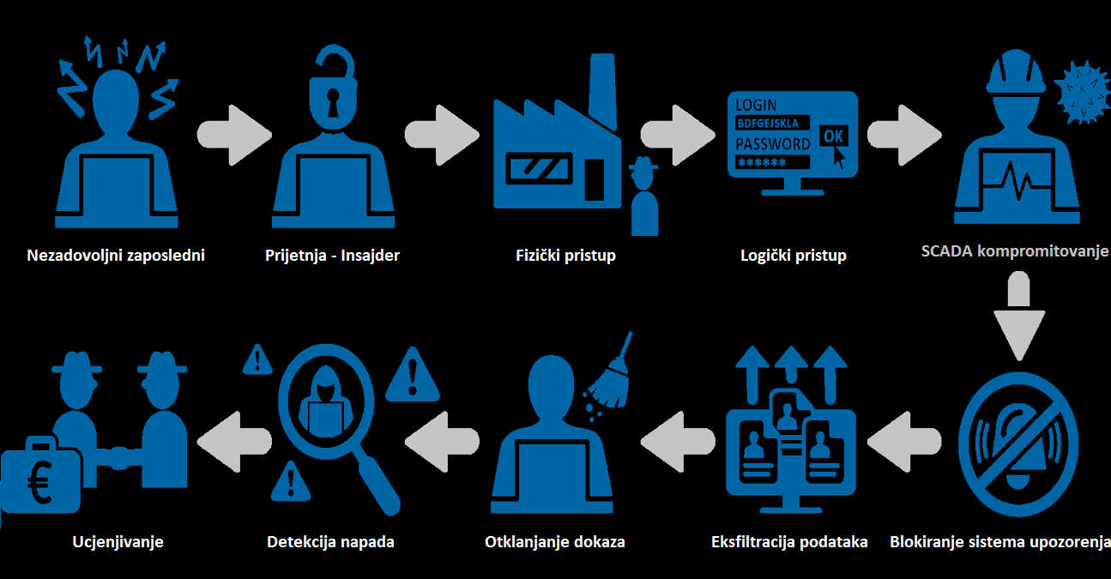
Scenario napada 1: ICS Insajder

Slide 6
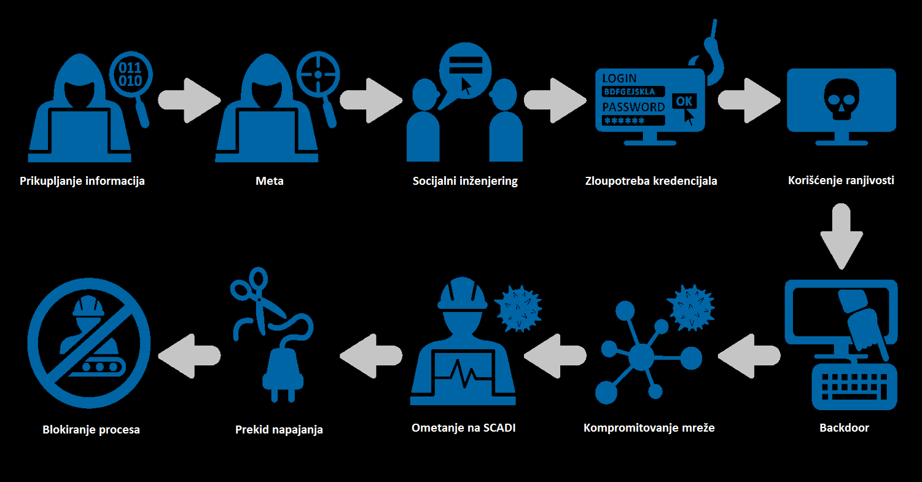
Scenario napada 2: Sofisticirani spoljni napad

Slide 7
Trenutne postavke sajber bezbjednosti ICS sistema hidroelektrane i evaluacija napada
Zaštitni zidovi razdvajaju mreže na različitim nivoima
Pojedinačni korisnički nalozi i lozinke
Ne postoji antivirusni sistem, sistem za otkrivanje napada (IDS) ili automatsko ažuriranje ICS softvera.

Slide 8
Unapređeni model sajber bezbjednosti ICS sistema HE i evaluacija napada
Jednosmjerni firewall
Sistem za detekciju napada (IDS)
Stroga kontrola medija
Kontrola pristupa
Testno okruženje

Slide 9
#1 ICS Insajder | Nije poražen | Nijedna od navedenih sigurnosnih kontrola ne spriječava ICS insajdera da izda neadekvatnu komandu „isključi“ koju je insajder ovlašćen da izda.
#2 IT Insajder | Nije poražen | Nijedna od navedenih sigurnosnih kontrola ne spriječava IT insajdera da se daljinski poveze na ICS mrežu i izda neadekvatnu komandu „isključi“.
#3 Ransomware | Nije poražen | Inženjerska stanica može da pretražuje Internet i da preuzme ransomware.
#4 Ciljani Ransomware | Nije poražen | Ciljani daljinski napad umjerene sofisticiranosti na ICS mrežu može da kreira nove naloge na kompromitovanom IT domenskom kontroleru. Sistemi za otkrivanje upada u IT mreži mogu otkriti napadača, u zavisnosti od sposobnosti napadača da minimizira svoj trag i od angažovanja spoljnih i kompanijskih timova za hitna reagovanja na incidente.
#5 Zero-day Ransomware | Nije poražen | Sajt nema server za dijeljenje datoteka koji je postavljen kako bi se smanjila upotreba USB diskova na ICS opremi.
#6 Ukrajinski napad | Poražen | Napadač se oslanja na ukradene lozinke i poznate ranjivosti u mreži. Postavljene su najbolje IT prakse na Windows domenskom kontroleru.
#7 Sofisticirani ukrajinski napad | Nije poražen | Ciljani daljinski napad umjerene sofisticiranosti na ICS mrežu može da kreira nove naloge na kompromitovanom IT domenskom kontroleru. Sistemi za otkrivanje upada u IT mreži mogu otkriti napadača, u zavisnosti od napora napadača da minimizira svoj trag i od angažovanja spoljnih i kompanijskih timova za hitna reagovanja na incidente.
#8 Probijena dvostruka autentifikacija | Nije poražen | Ovaj sofisticirani napad koristi dozvole, a ne ranjivosti ICS sistema, tako da standardna sigurnosna ažuriranja i anti-virusne zaštite na laptopu tehničara ne prepoznaju napad. Dolazna veza je jednostavno tehničar koji se prijavljuje na mrežu i radi na ICS sistemu.
#9 Zlonamjerni eksterni saradnici | Nije poražen | Eksterni saradnici, koji se bave dozvoljenom aktivnošću održavanja ICS sistema, koriste dozvolu za prijavljivanje na ICS servere. Oni obavljaju manje ili veće rekonfiguracije sistema. Posljedice ove vrste napada zavise od vrste eksternih usluga.
#10 Ugrožena web stranica dobavljača opreme | Nije poražen | Tehnike antivirusnog sandbox-a (pokretanje sumnjivih programa u sigurnom softverskom okruženju izolovano od operativnog sistema [11]), često ne mogu da otkriju ovu klasu zlonamjernog softvera.
#11 Kompromitovana industrijska lokacija | Nije poražen | ICS mreža sa postojećom sajber zaštitom ne može pobijediti napad ovog tipa. Firewall je konfigurisan tako da dozvoljava veze sa širokim opsegom ICS opreme, pružajući napadaču veliki izbor konekcija, koji će omogućiti pristup ICS sistemu. Ne postoji IDS sistem koji bi detektovao bilo koju vrstu napada na ICS sistem.
#12 Malver dobavljača | Nije poražen | Nije podešeno automatsko ažuriranje ICS softver-a, kao ni obavještenje da je ažuriranje dostupno.
#13 Stuxnet | Nije poražen | Prilagođeni malver koji eksploatiše zero day ranjivosti kako bi pobijedio sigurnosna ažuriranja, anti-virus i IDS sistem, poraziće te sisteme. S obzirom da na ICS sistemu elektrane ne postoje sigurnosna ažuriranja, anti-virus i IDS, prisutan je veliki broj zero day ranjivosti koje mogu biti iskorišćene u napadu.
#14 Lanac isporuke hardver-a | Nije poražen | U zavisnosti od sofisticiranosti napadača, sve hardverske korekcije na opremi je teško otkriti.
#15 Sofisticirani ICS Insider sa kredencijalima | Nije poražen | Veoma je teško pouzdano pobijediti kompromitovane insajdere koji pomažu sofisticiranim napadačima.
#1 ICS Insajder | Nije poražen | Nijedna od navedenih sigurnosnih kontrola ne spriječava ICS insajdera da izda neadekvatnu komandu „isključi“ koju je insajder ovlašćen da izda. | Nepromijenjen
#2 IT Insajder | Poražen | Nema načina da bilo koja poruka ili signal iz IT mreže da dođe do ICS mreže. Jednosmjerni gejtvej na IT/ICS interfejsu je fizički sposoban da šalje informacije samo u jednom smjeru - u IT mrežu, a ne u ICS mrežu. | Promijenjen na poražen
#3 Ransomware | Poražen | Moguće je spriječiti pregledanje Interneta putem jednosmjernog gejtvej-a. Strožija nova postavka kontrole medija znači da nijedan zlonamjerni softver ne može doći do osjetljive ICS opreme. | Promijenjen na poražen Jednosmjerni gejtvej-i i kontrola prenosivih medija
#4 Ciljani Ransomware | Poražen | Nijedan signal daljinskog upravljanja iz IT mreže ili Interneta ne može doći do ICS mreže kroz jednosmjerni gejtvej. | Promijenjen na poražen
#5 Zero-day Ransomware | Poražen | Nijedan ransomware ne može pobijediti fizičku zaštitu jednosmjernog gejtvej-a, čak ni sa eksploatacijama nultog dana. Sofisticirani ransomware koji stiže na fizičkom medijumu se prvo uvodi u izolovano testno okruženje, gdje se aktivnost ransomware-a detektuje pomoću visoko osjetljivog IDS-a. | Promijenjen na poražen
#6 Ukrajinski napad | Poražen | Nijedan daljinski upravljački signal ne može proći kroz IT/ICS gejtvej. | Nepromijenjen - još uvijek poražen, ali zbog jednosmjernog gejtvej-a, a ne IT praksi.
#7 Sofisticirani ukrajinski napad | Poražen | Nijedan daljinski upravljački signal ne može proći kroz IT/ICS gejtvej. | Promijenjen na poražen
#8 Probijena dvostruka autentifikacija | Poražen | Nijedan napad sa Interneta ne može doći do jednosmjerno zaštićenog ICS-a. Daljinska podrška, kada je to potrebno, može se obaviti sa jednosmjernim daljinskim prikazom ekrana, što ekrane sa radnih stanica ICS mreže čini vidljivim web pretraživačima na spoljnim IT i Internet mrežama. Međutim, takva vidljivost ne daje mogućnost udaljenom korisniku da upravlja ICS-om. To moraju obavljati insajderi sa naznačenih radnih stanica, obično dobijajući verbalne savjete od spoljnjeg osoblja za podršku, na osnovu sadržaja slike sa ekrana koja mu se prenosi uživo. | Promijenjen na poražen
#9 Zlonamjerni vanjski saradnici | Poražen | Nikakav napad iz bilo koje spoljne mreže dobavljača ne može doći do jednosmjerno zaštićenog ICS-a. | Promijenjen na poražen
#10 Ugrožena web stranica dobavljača opreme | Poražen | Svi novi softveri prodavaca opreme se prvo primjenjuju u testnom okruženju. U ovom scenariju napada softver prodavca detektuje da je instaliran na ciljanu ICS mrežu, pri čemu se malver aktivira i briše hard diskove. Testno okruženje se brzo obnavlja sa rezervnih slika, bez ikakve štete po jednosmjerno zaštićenu ICS mrežu. | Promijenjen na poražen
#11 Kompromitovana industrijska lokacija | Nije poražen | Sistemi za detekciju upada mogu možda neće otkriti aktivnost napadača. Aktivnost malicioznog softvera je moguće detektovati pomoću visoko osetljivog IDS-a, kako bi se spriječile posljedice napada. | Nepomijenjen
#12 Malver dobavljača | Poražen | Pored činjenice da su jednosmjerni, bezbjednosni gejtveji nijesu ruteri. Iz oba razloga ne podržavaju vezu ka ICS mreži. | Promijenjen na poražen
#13 Stuxnet | Nije poražen | Posljedice malware-a, kao što je Stuxnet, možda neće biti vidljive na mrežama sa testnim okruženjem, koliko god ove mreže vjerno oponašale ICS okruženje. Posljedice Stuxnet-a su bile vidljive samo u fizičkom procesu. | Nepomijenjen
#14 Lanac isporuke hardver-a | Nije poražen | IDS sistemi, dizajnirani da otkriju skrivene pristupne tačke nekad ne mogu da otkriju skrivene WIFI klijente. Trenutna zaštita ne može spriječiti ovu vrstu napada, koji uvodi nove procesore, hostove i WIFI komunikacije u mrežno okruženje. | Nepromijenjen
#15 Sofisticirani ICS Insider sa kredencijalima | Nije poražen | Veoma je teško pouzdano pobijediti kompromitovane insajdere koji se bave sofisticiranim napadima. | Nepromijenjen

Slide 10
Bezbjednosni standardi

Slide 11
HVALA NA PAŽNJI!

